Slide 1
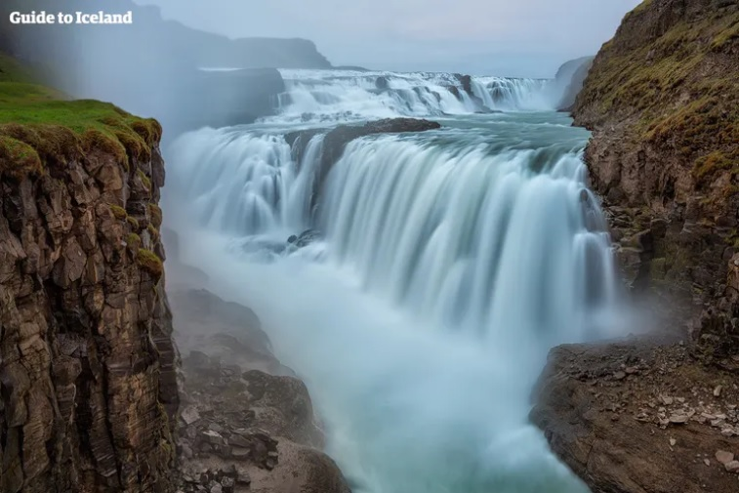

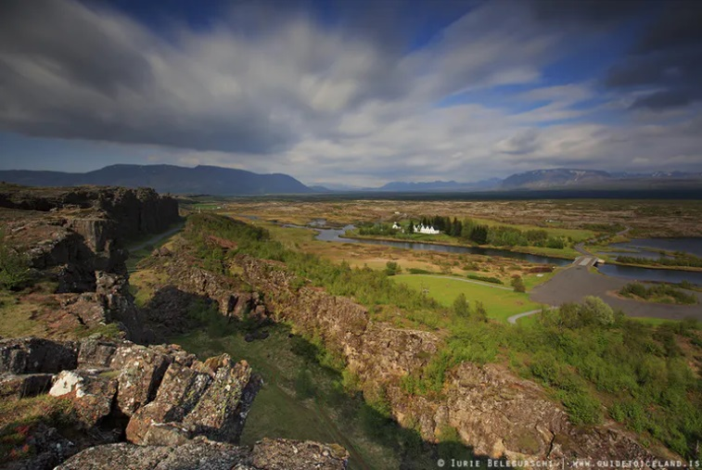
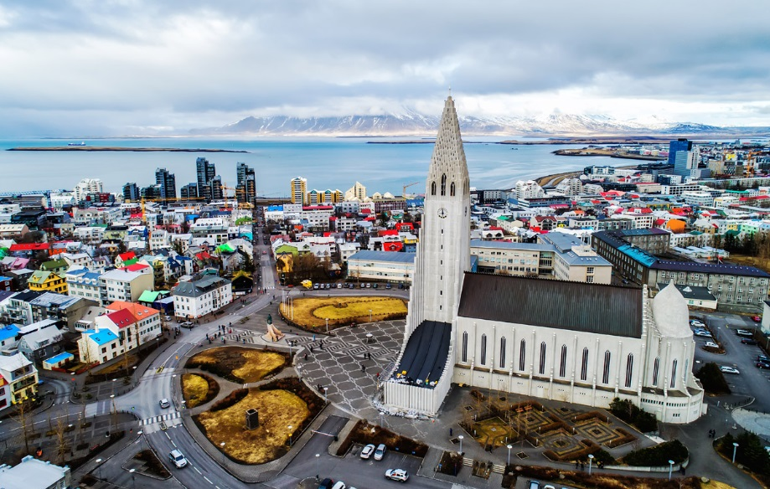
Leirikoulu Islantiin 3-6.5.2019

Slide 2
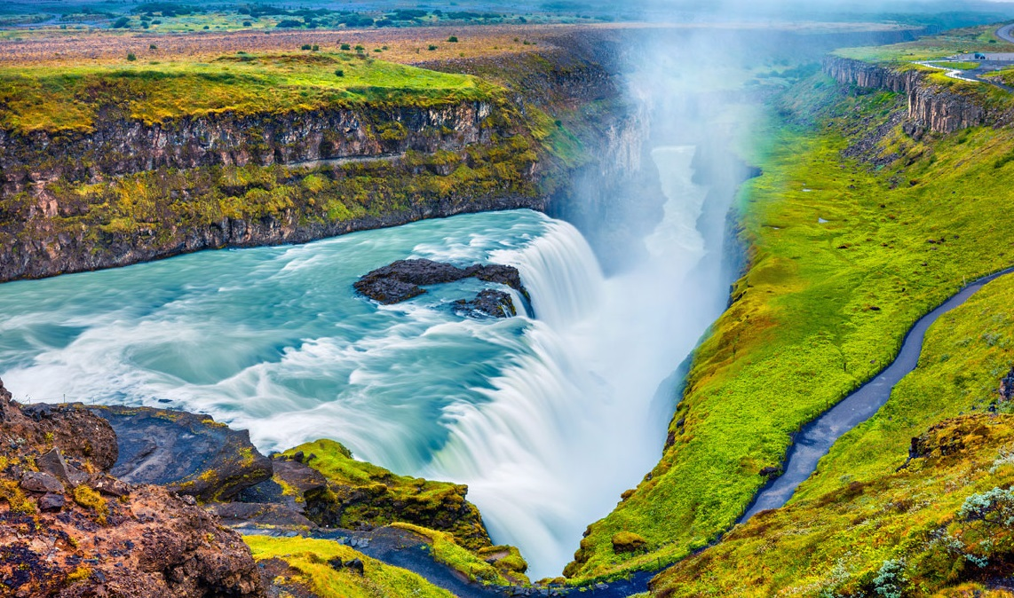
Leirikoulu Islantiin 3-6.5.2019
Leirikoulun kustannukset
Tärkeä päivämäärät
Alustava ohjelma
Henkilökohtaisen matkakassan tilanne
Tulevista tempauksista keskustelu
Muut asiat

Slide 3
Leirikoulu Islantiin 3-6.5.2019
Kustannukset
Lennot 376€/henkilö
Majoitus 165€/henkilö
Golden circle 8h kiertoajelu 78€/henkilö
Matkat Alajärvi-HKI Vantaa ja takaisin n. 35€/henkilö
Yhteensä…
Sisältää kuljetukset Islannissa lentokentältä hotellille
Hotelli aamiainen, lakanat yms
matkalaukku per henkilö ruumaan
4 hengen huoneet opiskelijoilla
. Matkakulut ja retkipäivä yht. 654€/opp.

Slide 4
Leirikoulu Islantiin 3-6.5.2019
Leirikoulun tavoitteena on täydentää yleissivistävän lukion opetussuunnitelman tavoitteita. Tavoitteena on tutustua
Islannin maantieteeseen ja luontoon
islantilaiseen kulttuuriin ja historiaan yleisesti
islanninkieleen
Viikinkihistoriaan
Tavoitteena on lisäksi
Antaa opiskelijoille valmiuksia kansainvälistymiseen
Antaa opiskelijoille hyviä kokemuksia

Slide 5
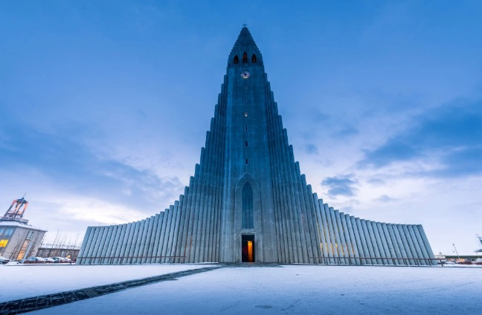
Leirikoulu Islantiin 3-6.5.2019
Päiväkohtainen suunnitelma
3.5 Lähtö noin klo 00:00 kohti Helsinkiä, Lentokenttäselvitykset ja klo 7:45 Lento Islantiin
Lento perillä klo paikallista aikaa
Majoittuminen
Ruokailu kaupungilla
Kaupunkiin tutustuminen jalkaisin ja jokin ennakkoon lähempänä katsottava vierailukohde
Saapuminen hotellille klo 21:00
Hiljaisuus klo 23:00

Slide 6
Leirikoulu Islantiin 3-6.5.2019
Päiväkohtainen suunnitelma 4.5. Aamiainen klo 7.30-8.30
Kokoontuminen klo 9.00 hotellin aulaan tai vast
Aamupäivän vierailukohteet
- Reykjavikin kaupunki
- Kirkko
- jokin museo
- eläintarha?
Ruokailu paikallisessa ravintolassa klo 12-13
Iltapäivän kohteet
Vanha satama
Muinaiskylä
Katutaide
Omatoiminen iltapalan hankinta klo 21 mennessä
Hotellille klo 21.30
Oman aiheen työstäminen ryhmissä
Hiljaisuus klo 23.00

Slide 7
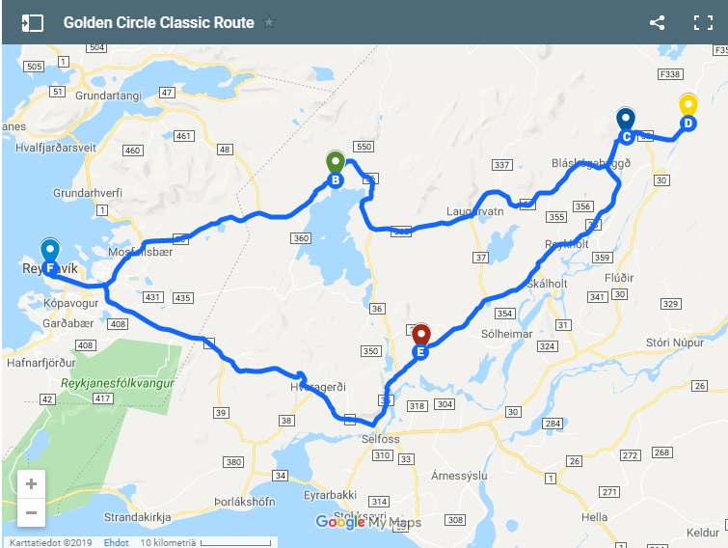
Leirikoulu Islantiin 3-6.5.2019
5.5. Golden circle video
Aamiainen klo 7.30-8.30
Linja-auto hotellille klo 9.00 ja kiertoajelu
Ruokailu kiertoajelun ohessa
Paluu hotellille klo 17.00-17.30
Klo 18-21 Omatoiminen tutustuminen kaupunkiin ryhmissä. Tuliaisten ja iltapalan hankkiminen.
Hotellille klo 21. 00.
Oman aiheen työstämistä ryhmissä 21-22.00
Tavaroiden pakkaaminen 22-23.00
Hiljaisuus klo 23.00

Slide 8
Leirikoulu Islantiin 3-6.5.2019
6.5. Paluu.. Aamiainen 6.30?
Lähtö hotellilta 7.00
Lento lähtee Reykjavikistä klo 9.25 paikallista aikaa ja on perillä Helsingissä klo 15.50, josta linja-autokuljetus Alajärvelle. Perillä Alajärvellä noin klo 21.00 (?)
7.5. vapaa päivä koulusta
8.5. Koululla omien aiheiden työstäminen loppuun
Tuotokset esitellään koko koululle toukokuun aikana

Slide 9
Opiskelijat ovat jo aloittaneet Islantia koskevien aiheiden käsittelyn
Tavoitteena on mennä kohdemaahan valmistautuneena ja perusasioista jotain tietäen.
Siihen ovat liittyneet ja liittyvät koeviikon viimeisillä tunneilla pidetyt aiheet

Slide 10
Leirikoulu Islantiin 3-6.5.2019
Kotimaassa pienryhmissä alustavaa, monipuolista tutustumista Islantiin
Nämä toteutetaan esim koeviikon vapautuvilla tunneilla (kaksi viimeistä tuntia)
II) Kohdemaassa ryhmillä oma aihe, johon kiinnittävät muun tutustumisen ohessa erityishuomiota
Nämä ovat ns. Leirikoulun Teemat
Ryhmät kokoontuvat illalla hotellilla työstämään tuotosta (1h)

Slide 11
Leirikoulun teemat (ryhmän opiskelijat tarkastelevat erityisesti omaa teemaa joka päivä)
Päivän päätteeksi teeman ryhmäläiset kokoontuvat ja käsittelevät annettua tehtävää ja tekevät siitä tuotosta.
Teemat ovat
Ilmasto, biologia, luonnonolot, geologia, mereisyys
Historia, viikingit
Elintaso ja hyvinvointi
Monikulttuurisuus, kansainvälisyys, kielitaito
Arkkitehtuurin ja rakentamisen islantilaiset piirteet
Kestävä kehitys, kierrätys, luonnonvarojen käyttö, energia
Terveys ja hyvinvointipalvelut. Terveyttä edistävä infra
Turismi. Massaturismia vs paikalliskulttuuri
Islantilainen musiikki

